Slide 1
Відділ ліцензування та акредитації

Slide 2
Оновлені ліцензійні вимоги
відділ ліцензування та акредитації НПУ імені М.П.Драгоманова,
09.09.2021

Slide 3
Ліцензійні умови провадження освітньої діяльності
Затверджено
постановою КМУ від 30 грудня 2015 р. №1187
(в редакції постанови КМУ від 24 березня 2021 р. № 365)
Текст Ліцумов набрав чинності 20 червня 2021 р.
Тому з цього 2021-2022 н.р. у роботі кафедр і факультетів, а також при підготовці до акредитації освітніх програм потрібно орієнтуватися на новий текст Ліцумов, зокрема на вимоги щодо кадрового забезпечення – пункти 35, 36, 37 і 38

Slide 4
Ліцензуванню підлягають такі види освітньої діяльності на рівні вищої освіти :
1) за певним рівнем вищої освіти
перший (бакалаврський),
другий (магістерський),
третій (освітньо-науковий/освітньо-творчий),
2) за освітніми програмами, що передбачають присвоєння професійної кваліфікації з професій, для яких запроваджено додаткове регулювання на певному рівні вищої освіти:
081 Право
227 Фізична терапія, ерготерапія

Slide 5
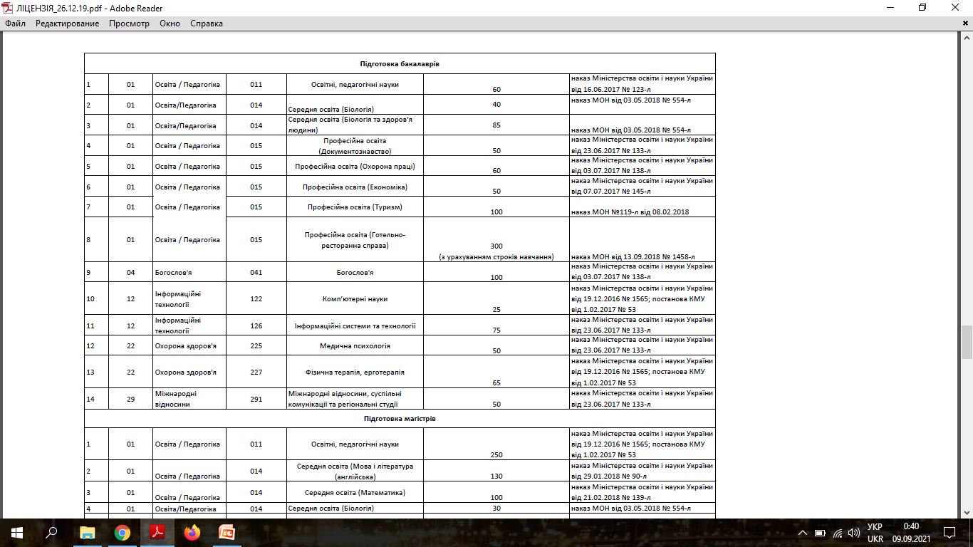
БУЛО

Slide 6
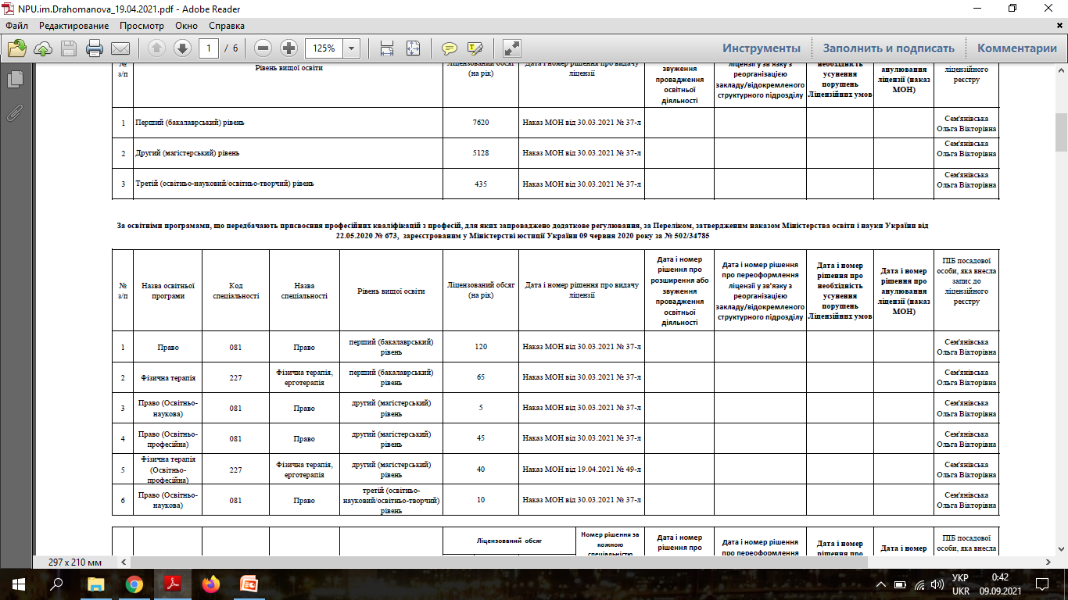
СТАЛО (після 1 квітня 2021 р.)

Slide 7
Щодо дистанційної форми
У разі запровадження дистанційної форми навчання ліцензіат повинен додатково дотримуватися вимог до кадрового і навчально-методичного забезпечення дистанційної форми навчання, а також забезпечити створення і функціонування системи управління дистанційною формою навчання та веб-ресурсами освітніх компонентів (навчальних дисциплін (освітніх програм).
Відповідно до ЗУ про ВО основними формами здобуття вищої освіти є:
інституційна (очна (денна, вечірня), заочна, дистанційна, мережева);
дуальна.

Slide 8
Підготовка іноземців та осіб без громадянства
здійснюється в межах ліцензованих обсягів на рівнях вищої освіти, за освітніми програмами, що передбачають присвоєння професійної кваліфікації з професій, для яких запроваджено додаткове регулювання, на певному рівні вищої освіти
АЛЕ! іноземців зараховують тільки на акредитовані ОП

Slide 9
було
Пункт 29. Група забезпечення спеціальності у кожному підрозділі закладу освіти, де здійснюється підготовка за спеціальністю, повинна складатися з науково-педагогічних або наукових працівників, які працюють у закладі освіти за основним місцем роботи та мають кваліфікацію відповідно до спеціальності

Slide 10
ЧИННА НОРМА Кадрові вимоги за рівнем вищої освіти та освітніми програмами, що передбачають присвоєння професійної кваліфікації з професій, для яких запроваджено додаткове регулювання
Пункт 35:
Здобувач ліцензії (ліцензіат) повинен бути забезпечений науково-педагогічними (педагогічними) та/або науковими працівниками, необхідними для реалізації освітніх компонентів, передбачених освітньою (освітніми) програмою (програмами) на відповідному рівні вищої освіти

Slide 11
Частка науково-педагогічних (педагогічних) та/або наукових працівників, які мають науковий ступінь та/або вчене звання та працюють у здобувача ліцензії (ліцензіата) за основним місцем роботи на відповідному рівні вищої освіти або за освітньою програмою, що передбачає присвоєння професійної кваліфікації з професій, для яких запроваджено додаткове регулювання
Освітній рівень | Професійні досягнення (п. 38) | Кількість викладачів зі ступенями/званнями на кожній ОП | Науковий ступінь та/або вчене звання | Науковий ступінь доктора наук та/або вчене звання професора
Б | Не менше 4-х досягнень у професійній діяльності за останні 5 років | На кожній освітній програмі, має бути не менш як 3 особи з науковим ступенем та/або вченим званням, які мають відповідну до ОП кваліфікацію | 50% | -------
М |  |  |  | 10%
ДФ |  |  |  | не менше 2-х докторів наук (для освітньо-творчих програм замість доктора наук може враховуватися доктор мистецтва) для здійснення керівництва науковою складовою кожної освітньої програми

Slide 12
Пункт 38 - досягнення у професійній діяльності, які зараховуються за останні п’ять років: їх має бути 4 у кожного викладача
УВАГА!
У пункті 38 НЕ ВСТАНОВЛЕНО обмежень щодо зарахування досягнень відповідно до кваліфікації чи до освітнього компонента, який викладає НПП, чи до освітньої програми (але при цьому необхідно пам'ятати про пункт 36 та пункт 37, відповідно до якого освітня та/або професійна КВАЛІФІКАЦІЯ (не професійні досягнення) має відповідати освітньому компонентові, але не спеціальності і не освітній програмі. Але тут потрібно пам'ятати про п. 35, за яким на освітній програмі мають викладати щонайменше ТРОЄ штатних НПП , які мають освітню та/або професійну кваліфікацію, відповідну освітній програмі).

Slide 13
Пунк 37. Відповідність освітньої та/або професійної кваліфікації науково-педагогічних, педагогічних та наукових працівників освітньому компоненту визначається (один з наведених пунктів або кілька пунктів у викладача має бути):
на підставі документів встановленого зразка про:
про вищу освіту;
присудження наукового ступеня (однакова за змістом спеціальність (предметна спеціальність, спеціалізація);
наявність досвіду професійної діяльності (заняття) за відповідним фахом (спеціальністю, спеціалізацією) не менше п’яти років (крім педагогічної, науково-педагогічної, наукової діяльності);
керівництво (консультування) дисертації на здобуття наукового ступеня за спеціальністю, що була захищена в Україні або за кордоном;
щонайменше п’ятьма публікаціями у наукових виданнях, які включені до переліку фахових видань України, до наукометричних баз, зокрема Scopus, Web of Science Core Collection, протягом останніх п’яти років.

Slide 14
Пункт 38. Досягнення у професійній діяльності, які зараховуються за останні п’ять років:
1) наявність не менше п’яти публікацій у періодичних наукових виданнях, що включені до переліку фахових видань України, до наукометричних баз, зокрема Scopus, Web of Science Core Collection;
2) наявність одного патенту на винахід або п’яти деклараційних патентів на винахід чи корисну модель, включаючи секретні, або наявність не менше п’яти свідоцтв про реєстрацію авторського права на твір;
3) наявність виданого підручника чи навчального посібника (включаючи електронні) або монографії (загальним обсягом не менше 5 авторських аркушів ≈ 10 стор), в тому числі видані у співавторстві (обсягом не менше 1,5 авторського аркуша ≈ 33 стор на кожного співавтора);

Slide 15
4) наявність виданих * навчально-методичних посібників/посібників для самостійної роботи здобувачів вищої освіти та дистанційного навчання, електронних курсів на освітніх платформах ліцензіатів, конспектів лекцій/практикумів/методичних вказівок/рекомендацій/ робочих програм, інших друкованих навчально-методичних праць загальною кількістю три найменування;
5) захист дисертації на здобуття наукового ступеня;
6) наукове керівництво (консультування) здобувача, який одержав документ про присудження наукового ступеня;
* Видання – розмножений у певній кількості ідентичних примірників одним із технічних способів (друкування, електронний запис на будь-якому носії) твір або комплекс творів писемності, живопису, музики, картографії, що призначений для розповсюдження відомостей чи образів, пройшов редакційно-видавничу підготовку та опрацювання, самостійно оформлений, має вихідні відомості. https://ube.nlu.org.ua/article/%D0%92%D0%B8%D0%B4%D0%B0%D0%BD%D0%BD%D1%8F Тобто “виданих” не означає видрукуваних на папері чи у видавництві

Slide 16
7) участь в атестації наукових кадрів як офіційного опонента або члена постійної спеціалізованої вченої ради, або члена не менше трьох разових спеціалізованих вчених рад;
8) виконання функцій (повноважень, обов’язків) наукового керівника або відповідального виконавця наукової теми (проекту), або головного редактора/члена редакційної колегії/експерта (рецензента) наукового видання, включеного до переліку фахових видань України, або іноземного наукового видання, що індексується в бібліографічних базах;
9) робота у складі експертної ради з питань проведення експертизи дисертацій МОН або у складі галузевої експертної ради як експерта Національного агентства із забезпечення якості вищої освіти, або у складі Акредитаційної комісії, або міжгалузевої експертної ради з вищої освіти Акредитаційної комісії, або трьох експертних комісій МОН/зазначеного Агентства, або Науково-методичної ради/науково-методичних комісій (підкомісій) з вищої або фахової передвищої освіти МОН, наукових/науково-методичних/експертних рад органів державної влади та органів місцевого самоврядування, або у складі комісій Державної служби якості освіти із здійснення планових (позапланових) заходів державного нагляду (контролю);

Slide 17
10) участь у міжнародних наукових та/або освітніх проектах, залучення до міжнародної експертизи, наявність звання “суддя міжнародної категорії”;
11) наукове консультування підприємств, установ, організацій не менше трьох років, що здійснювалося на підставі договору із закладом вищої освіти (науковою установою);
12) наявність апробаційних та/або науково-популярних, та/або консультаційних (дорадчих), та/або науково-експертних публікацій з наукової або професійної тематики загальною кількістю не менше п’яти публікацій;
13) проведення навчальних занять із спеціальних дисциплін іноземною мовою (крім дисциплін мовної підготовки) в обсязі не менше 50 аудиторних годин на навчальний рік;

Slide 18
14) керівництво студентом, який зайняв призове місце на I або II етапі Всеукраїнської студентської олімпіади (Всеукраїнського конкурсу студентських наукових робіт), або робота у складі організаційного комітету / журі Всеукраїнської студентської олімпіади (Всеукраїнського конкурсу студентських наукових робіт), або керівництво постійно діючим студентським науковим гуртком / проблемною групою; керівництво студентом, який став призером або лауреатом Міжнародних, Всеукраїнських мистецьких конкурсів, фестивалів та проектів, робота у складі організаційного комітету або у складі журі міжнародних, всеукраїнських мистецьких конкурсів, інших культурно-мистецьких проектів (для забезпечення провадження освітньої діяльності на третьому (освітньо-творчому) рівні); керівництво здобувачем, який став призером або лауреатом міжнародних мистецьких конкурсів, фестивалів, віднесених до Європейської або Всесвітньої (Світової) асоціації мистецьких конкурсів, фестивалів, робота у складі організаційного комітету або у складі журі зазначених мистецьких конкурсів, фестивалів); керівництво студентом, який брав участь в Олімпійських, Паралімпійських іграх, Всесвітній та Всеукраїнській Універсіаді, чемпіонаті світу, Європи, Європейських іграх, етапах Кубка світу та Європи, чемпіонаті України; виконання обов’язків тренера, помічника тренера національної збірної команди України з видів спорту; виконання обов’язків головного секретаря, головного судді, судді міжнародних та всеукраїнських змагань; керівництво спортивною делегацією; робота у складі організаційного комітету, суддівського корпусу;

Slide 19
15) керівництво школярем, який зайняв призове місце III-IV етапу Всеукраїнських учнівських олімпіад з базових навчальних предметів, II-III етапу Всеукраїнських конкурсів-захистів науково-дослідницьких робіт учнів - членів Національного центру “Мала академія наук України”; участь у журі III-IV етапу Всеукраїнських учнівських олімпіад з базових навчальних предметів чи II-III етапу Всеукраїнських конкурсів-захистів науково-дослідницьких робіт учнів - членів Національного центру “Мала академія наук України” (крім третього (освітньо-наукового/освітньо-творчого) рівня);

Slide 20
19) діяльність за спеціальністю у формі участі у професійних та/або громадських об’єднаннях*;
20) досвід практичної роботи за спеціальністю не менше п’яти років (крім педагогічної, науково-педагогічної, наукової діяльності).
*Профспілка (з лат. professio – робота, професія) – добровільна неприбуткова громадська організація, що об’єднує громадян, пов’язаних спільними інтересами за родом їх професійної (трудової) діяльності (навчання) https://minjust.gov.ua/m/prava-ta-obovyazki-profspilok Тобто участь у профспілці університету, зокрема в галузі 01, очевидно можна зараховувати https://npu.edu.ua/profkom-spivrobitnykiv#polozhennia

Slide 21
Слід мати на увазі, що у пункті 38 передбачено наступне:
Зараховуються досягнення за попередніми місцями роботи
П’ятирічний строк може продовжуватися на час перерви в роботі з об’єктивних причин (соціальна відпустка, академічна відпустка, призов/мобілізація на військову службу чи військова служба за контрактом, тривала непрацездатність тощо)

Slide 22
Вимога наявності досягнень у професійній діяльності не застосовується до науково-педагогічних (наукових) працівників (можна не мати 4 види за 5 років)
із стажем науково-педагогічної роботи менше трьох років,
працівників, що мають статус учасника бойових дій
до фахівців-практиків, які працюють на посадах науково-педагогічних (наукових) працівників на умовах сумісництва в обсязі 0,25 або менше, або 150 годин навчального навантаження на навчальний рік

Slide 23
за мистецькими спеціальностями галузі знань “02 Культура і мистецтво”, спеціальностями “014 Середня освіта (Музичне мистецтво)”, “014 Середня освіта (Образотворче мистецтво)”, замість наукових публікацій
у наукових виданнях, включених до переліку наукових фахових видань України, науково-педагогічним (педагогічним) працівникам мистецьких спеціальностей можуть зараховуватися такі оприлюднені здобутки: літературні твори, переклади літературних творів, твори живопису, декоративного мистецтва, архітектури, архітектурні проекти, скульптурні, графічні, фотографічні твори, твори дизайну, музичні твори, аудіо- та відеотвори, передачі (програми) організації мовлення, медіатвори, сценічні постановки, концертні програми (сольні та ансамблеві) кінотвори, анімаційні твори, аранжування творів, рекламні твори

Slide 24
ГараНтам ОП Слід пам'ятати
Про вимоги до матеріально-технічної бази (зокрема наявність безкоштовного інтернету для здобувачів)
Про маломобільні групи здобувачів (див. наказ ректора про порядок супроводу маломобільних груп)
Про інформацію, обов'язкову для оприлюднення відповідно до ЗУ Про ВО та ЗУ Про освіту (зокрема робочі програми чи силабуси, навчальні плани, освітні програми, професійні здобутки НПП)
Національне агентство із забезпечення якості вищої освіти може трактувати відповідність НПП освітньому компонентові вужче чи ширше, ніж це передбачено в Ліцумовах (див. рекомендації до критерію 6 https://naqa.gov.ua/%D0%B0%D0%BA%D1%80%D0%B5%D0%B4%D0%B8%D1%82%D0%B0%D1%86%D1%96%D1%8F/).
Підвищення кваліфікації НПП є обов'язковим та регламентується іншими нормативно-правовими актами

Slide 25
Корисні лінки
Відділ ліцензування та акредитації https://npu.edu.ua/viddil-litsenzuvannia-ta-akredytatsii
https://www.facebook.com/groups/3806549516085363
Перелік посилань на нормативні документи університету https://npu.edu.ua/viddil-litsenzuvannia-ta-akredytatsii/ekspertam-natsahenstva/perelik-posylan-na-normatyvni-dokumenty-universytetu
Центр моніторингу якості освіти https://monitoring.npu.edu.ua/ua/
Навчально-методичний центр (документи ЗВО) https://npu.edu.ua/nmc#normatyvno-pravova-baza

Slide 26
Національне агентство із забезпечення якості вищої освіти (ресурси)
Положення про акредитацію освітніх програм, за якими здійснюється підготовка здобувачів вищої освіти https://zakon.rada.gov.ua/laws/show/z0880-19#Text
НАЗЯВО акредитація загальна інформація https://naqa.gov.ua/%d0%b0%d0%ba%d1%80%d0%b5%d0%b4%d0%b8%d1%82%d0%b0%d1%86%d1%96%d1%8f/
НАЗЯВО у фейсбуці https://www.facebook.com/nazyavo
НАЗЯВО у ютубі https://www.youtube.com/channel/UCLTv1v0jnaDGYfP4nC3PL5g/videos

